Slide 1
E-payment
Topik – Topik Lanjutan Sistem Informasi
Johanes Kevin Lumadi 1501151501 Deny Setiawan 1501152580 Machliza Devi Sasmita 1501169511 Silvia Line 1501171466 Billie Enceil 1501171951
06-PFM

Slide 2
E-Payment
E-Payment merupakan suatu sistem yang menyediakan alat-alat untuk pembayaran transaksi jasa atau produk yang dilakukan di internet.
Dalam e-Payment, pelanggan mengirimkan semua data terkait dengan pembayaran kepada pedagang, kemudian tidak ada interaksi eksternal lebih lanjut antara pedagang dan pelanggan.
E-Payment

Slide 3
E-Payment
E-Payment mengandalkan sistem pentransferan nilai mata uang melalui internet dan teknologi komunikasi sebagai sarana lalu lintas data finansial sehubungan dengan sistem perdagangan elektronik yang diberlakukan (e-commerce).
E-Payment

Slide 4
Manfaat E-Payment
Meningkatkan efisiensi pembayaran
Meningkatkan customer loyality
Memberikan keamanan bertransaksi yang lebih tinggi dibandingkan cash
Meningkatkan efektivitas dan efisiensi waktu
Memberikan kemudahan pembayaran dan perluasan media pembayaran
E-Payment

Slide 5
Keuntungan E-Payment
Lebih cepat dalam melakukan transaksi pembayaran
Lebih cepat dalam melakukan transaksi pembayaran
Pilihan produk layanan dapat terus ditingkatkan
Lebih efektif dan efisien dari segi waktu
Memberikan keamanan dalam bertransaksi
E-Payment

Slide 6
Kerugian E-Payment
Infrastruktur Telekomunikasi di Indonesia masih terbatas dan harganya masih relatif lebih mahal
Orang Indonesia masih belum/tidak terbiasa melakukan pembayaran elektronik
Masalah keamanan yang membuat orang takut melakukan transaksi
E-Payment

Slide 7
Kerugian E-Payment
Munculnya kejahatan baru
Kurangnya pengetahuan IT di Indonesia
Tidak semua orang memiliki akses terhadap internet
E-Payment

Slide 8
e-Payment VS Konvensional
Jenis Transaksi dan Proses Transaksi
E-Payment
Menggunakan metode yang kompleks dalam melakukan proses pembayaran dan memiliki sistem keamanan sendiri (lebih aman)
Konvensional
Pengisian formulir pembayaran dilakukan secara manual (keamanan tidak terjamin)
E-Payment

Slide 9
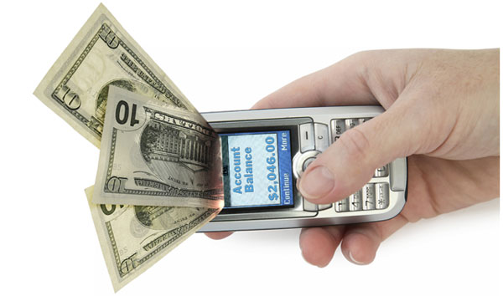
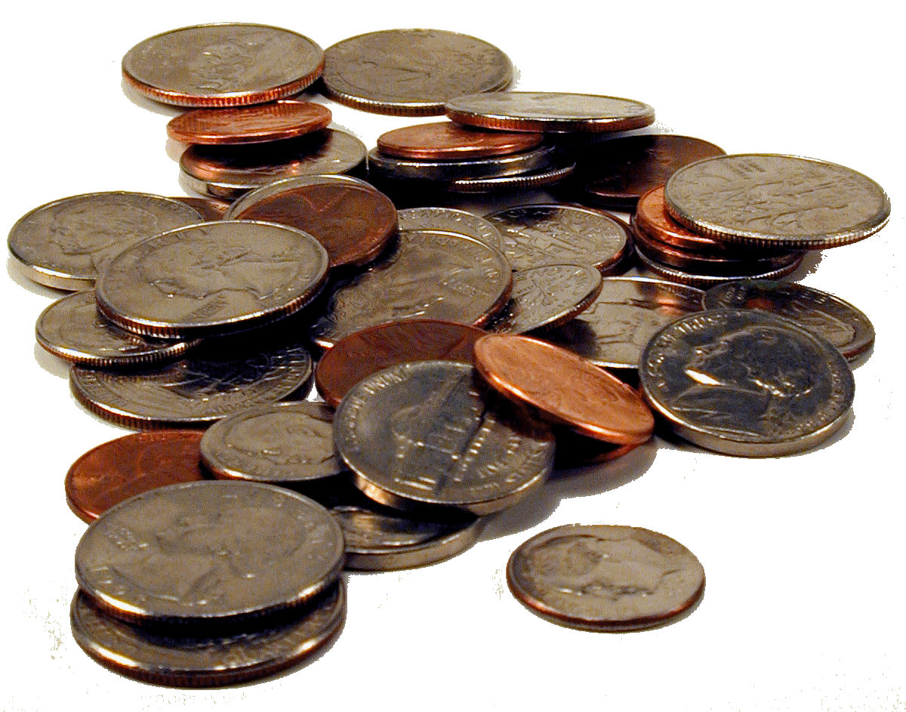
Model E-Payment
ATMPal
i-Cash
Pulsa E-Payment
Mobile Banking
E-Payment

Slide 10
ATMPal
ATMPal terinspirasi dari penggunaan PayPal Indonesia yang berbasis kartu kredit.
ATMPal dikembangkan untuk mengatasi masalah masih sedikitnya masyarakat Indonesia yang menggunakan kartu kredit sebagai alat pembayaran.
ATMPal merupakan pembayaran langsung di-autodebet pada rekening bank milik pengguna atau konsumen.
E-Payment

Slide 11
ATMPal
Pihak-pihak yang terlibat dalam ATMPal:
Pengguna ATMPal (end-users), bank pengguna,
Penyedia layanan ATMPal
Penjual (merchant).
E-Payment

Slide 12
ATMPal
Fitur yang terdapat di ATMPal adalah
Registrasi pengguna,
Transfer uang antara pengguna ATMPal dan bukan pengguna ATMPal ,
Cek saldo akun pengguna.
Fitur utama di ATMPal yaitu proses registrasi dan pembayaran dengan ATMPal.
E-Payment

Slide 13
iCash
Model iCash terinspirasi dari sistem pembayaran pada pulsa telepon seluler.
iCash adalah memudahkan pengguna untuk melakukan penyimpanan uang dan melakukan pembayaran online tanpa harus melalui rekening di bank.
E-Payment

Slide 14
iCash
Keuntungan dari iCash adalah pengguna dapat membayar barang atau jasa yang dibeli secara online, proses pengisian saldo dapat dilakukan dengan mudah yaitu melalui ATM atau voucher serta pengguna dapat mentransfer uang ke pihak lain.
E-Payment

Slide 15
iCash
Pihak-pihak yang terlibat dalam iCash:
Pengguna iCash,
Penyedia layanan iCash dan
Penjual.
E-Payment

Slide 16
Pulsa e-Payment
Ide dasar dari model Pulsa E-payment adalah menggunakan pulsa ponsel sebagai pengganti uang untuk alat pembayaran. Ide ini lahir didorong oleh banyaknya pengguna ponsel yang ada di Indonesia.
E-Payment

Slide 17
Pulsa e-Payment
Pihak yang terlibat dalam model pulsa e-payment:
Pengguna pulsa e-payment,
Operator seluler,
Merchant,
Bank dan
Penyedia layanan pulsa e-payment.
E-Payment

Slide 18
Pulsa e-Payment
Pulsa E-payment memiliki tiga fitur:
Melakukan transaksi jual beli,
Pengisian dan
Pengiriman pulsa.
Fokus dari model pulsa e-payment adalah pada fitur transaksi jual beli melalui handphone.
E-Payment

Slide 19
Mobile Banking
Didasari karena pengguna ATM masih harus pergi ke mesin ATM untuk melakukan transaksi.
Model Mobile banking yang dapat digunakan untuk mengakses akun bank melalui handphone sehingga pengguna dapat mengakses akunnya dari manapun dan kapanpun.
E-Payment

Slide 20
Mobile Banking
Ide awal dari model ini adalah pengintegrasian akun bank pengguna dan handphone pengguna. Tujuan dari pengembangan Mobile banking adalah untuk memberikan kemudahan bagi pengguna untuk mentransfer uang mereka dan melakukan pembayaran melalui handphone.
E-Payment

Slide 21
Mobile Banking
Pihak yang terlibat dalam model ini:
Pengguna,
Operator seluler,
Bank,
Penyedia layanan Mobile banking dan
Merchant.
E-Payment

Slide 22
Mobile Banking
Fitur dalam mobile banking:
Registrasi,
Melihat saldo akun,
Transfer saldo,
Purchase order dan
Pembayaran.
E-Payment

Slide 23
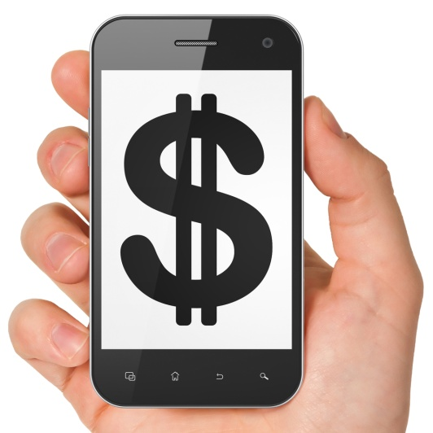
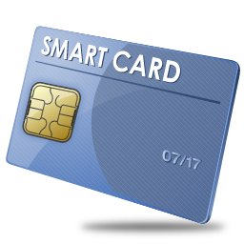
E-Payment System
Micropayment
E-wallet
E-Cash / Digital Cash
Smart Card
Electronic Bill Presentment dan Payment
E-Payment

Slide 24
Micropayment
Micropayment adalah transaksi keuangan yang melibatkan uang dengan jumlah yang sangat kecil dan biasanya terjadi secara online.
Micropayments dirancang sebagai cara untuk memungkinkan penjualan secara online konten.
Transaksi ini akan memungkinkan orang untuk menjual konten di Internet dan akan menjadi alternatif untuk pendapatan iklan.
E-Payment

Slide 25
E-Wallet
E-Wallet adalah dompet elektronik yang mulai banyak dirasakan manfaatnya oleh masyarakat karena kemudahan penggunaanya.
Satu hal yang pasti dalam bertransaksi melalui e-Wallet adalah segala sesuatunya berkaitan dengan Rekening anda, jadi yang dibayarkan kepada penjual bukanlah berupa uang Tunai (mirip pembayaran dengan Kartu Kredit maupun Kartu Debit ).
E-Payment

Slide 26
E-Wallet
Pengelolaan E-Wallet biasa dilakukan oleh Bank yang bersangkutan dimana saat anda bertransaksi maka Bank anda akan memeriksa apakah dana anda cukup. Bila cukup maka transaksi dilakukan sedangkan bila tidak cukup maka transaksi dibatalkan.
E-Payment

Slide 27
E-Cash
E-Cash yaitu Electronic Cash, sering juga disebut dengan Digital Cash, Digital Money merupakan uang yang digunakan dalam transaksi Internet dengan cara elektronik.
Biasanya, transaksi ini melibatkan penggunaan jaringan komputer (seperti internet dan sistem penyimpanan harga digital.
Electronic Funds Transfer (EFT) adalah sebuah contoh uang elektronik.
E-Payment

Slide 28
E-Cash
Melalui E-cash kita dapat membeli barang atau jasa dengan cara mengirimkan nomor dari satu computer ke computer lain . Nomor tersebut diisukan oleh sebuah bank dan merepresentasikan sejumlah uang yang sebenarnya yang mempunyai nilai tukar yang bersifat anonymous (tanpa nama) dan dapat dipakai seperti uang cash biasa.
E-Payment

Slide 29
E-Cash
E-Cash memiliki nilai tersimpan (stored-value) atau prabayar (prepaid) dimana sejumlah nilai uang disimpan dalam suatu media elektronis yang dimiliki seseorang.
Nilai uang dalam e-cash akan berkurang pada saat konsumen menggunakannya untuk pembayaran.
E-Payment

Slide 30
Smart Card
Smart card didefinisikan sebagai kartu sejenis ATM yang disatukan dengan integrated circuit (IC) yang mana dapat memproses informasi.
Kartu ini bisa digunakan pada sistem terbuka (misalnya untuk pembayaran transportasi public) atau sistem tertutup (misalnya MasterCard atau Visa networks).
E-Payment

Slide 31
Smart Card
Salah satu tipe stored-value card yang didalamnya tertanam satu atau lebih chips atau microprocessors sehingga bisa menyimpan data, melakukan perhitungan, atau melakukan proses untuk tujuan khusus (misalnya validasi PIN, otorisasi pembelian, verifikasi saldo rekening, dan menyimpan data pribadi).
E-Payment

Slide 32
Smart Card
Mondex merupakan salah satu penerbit smart card yang terkenal.
Spesifikasi mondex :
1. Menyimpan e-cash
2. Dikembangkan oleh mastercard internasional
3. Membutuhkan alat pembaca kartu yang spesifik, yg dinamakan Mondex, untuk penjual atau pembeli yang menggunakan pembelian melalui internet.
4. Menggunakan chip rahasia untuk pengiriman protokol chip.
E-Payment

Slide 33
Electronic Bill Presentment and Payment
EBPP adalah cara mudah melihat Status penagihan, item pengiriman uang, dan saldo menghadirkan menggunakan browser universal dari setiap lokasi.
EBPP merupakan Bentuk pembayaran tagihan yang disampaikan atau diinformasikan ke nasabah atau pelanggan secara online, misalnya melalui email atau catatan dalam rekening bank.
E-Payment

Slide 34
Electronic Bill Presentment and Payment
EBPP memungkinkan pengguna untuk membayar tagihan secara online
Berbeda dengan berbasis kertas tagihan, penagihan elektronik memungkinkan penyedia layanan untuk menggabungkan penagihan dengan layanan pelanggan maju dan manajemen hubungan pelanggan lebih baik.
E-Payment

Slide 35
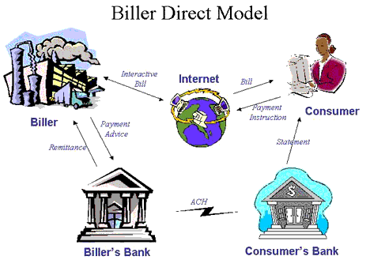
Electronic Bill Presentment and Payment
E-Payment

Slide 36
Keamanan e-Payment
1. Public Key Infrastructure (PKI)
2. Public Key Encryption
3. Digital Signature (Tanda tangan digital)
4. Certificate Digital (Sertifikat Digital)
5. Secure Socket Layer (SSL)
6. Transport Layer Security (TLS)
7. Secure Electronic Transaction (SET)
E-Payment

Slide 37
Public Key Infrastructure
Public Key Infrastructure memungkinkan para pemakai merasa aman akan datanya maupun dalam menukar uang.
Public Key Infrastructure menyediakan suatu sertifikat digital yang dapat mengidentifikasi perorangan atau suatu directori jasa dan organisasi yang dapat menyimpan dan bisa menarik kembali sertifikat tersebut pada saat diperlukan
E-Payment

Slide 38
Public Key Encryption
Public Key Encryption adalah suatu proses pengkodean data mentah, menjadi data yang tersamar yang dikirimkan oleh pengirim yang dapat disampaikan oleh penerima dengan aman dengan teknik pemetaan tertentu.
Jenis kriptographi yang paling umum digunakan adalah Algoritma Simetris ( Symmetric Algorithm ).
E-Payment

Slide 39
Public Key Encryption
Kriteria keamanan yang dipergunakan dalam kriptographi adalah a. Kerahasiaan ( Confidentiality ) b. Otensitas ( Authenticity ) c. Integritas ( Integrity ) d. Tidak Dapat Disangkal
E-Payment

Slide 40
Digital Signature
Tanda tangan digital merupakan tanda tangan yang dibuat secara elektronik, dengan jaminan yang lebih terhadap keamanan data dan keaslian data, baik jaminan tentang indentitas pengirim dan kebenaran dari data atau paket data terebut.
Pembuatan Tanda Tangan Digital dengan menggunakan Public key Algorhitm banyak metode yang bisa digunakan diantaranya RSA yang menggunakan kunci-privat atau kunci-publik untuk melakukan enkripsi.
E-Payment

Slide 41
Certificate Digital
Sertifikat Otoritas merupakan pihak ke-tiga yang bisa dipercaya (Trust Thrid Party / TTP). Sertifikat Otoritas yang akan menghubungkan kunci dengan pemiliknya.
TTP ini akan menerbitkan sertifikat yang berisi identitas seseorang dan juga kunci privat dari orang tersebut.
E-Payment

Slide 42
Secure Socket Layer (SSL)
Secure Socket Layer (SSL) merupakan suatu protokol yang membuat sebuah pipa pelindung antara browser cardholder dengan merchant, sehingga pembajak atau penyerang tidak dapat menyadap atau membajak informasi yang mengalir pada pipa tersebut.
Pada penggunaannya SSL digunakan bersaman dengan protokol lain, seperti HTTP dan Sertificate Autority.
E-Payment

Slide 43
Transport Layer Security
Transport Layer Security ( TLS) adalah protokol cryptographic yang menyediakan keamanan komunikasi pada Internet seperti e-mail, internet faxing, dan perpindahan data lain .
E-Payment

Slide 44
Secure Electronic Transaction (SET)
SET merupakan suatu proses dimana saat sang pemegang kartu kredit akan membayar belanjaannya di website merchant, pemegang kartu akan memasukkan “surat perintah pembayaran” dan informasi kartu kreditnya ke dalam sebuah amplop digital yang hanya bisa dibuka oleh payment gateway.
E-Payment

Slide 45
Nilai Bagi Perusahaan Pengguna e-Payment
Perusahaan dapat dengan mudah dalam memberikan pelayanan dan kenyamanan dalam bertransaksi. Dengan semakin meningkatnya kinerja keamanan di Indonesia diharapkan semakin menciptakan situasi yang kondusif bagi perkembangan industri kepariwisataan nasional.
E-Payment

